Slide 1
K8s on GCP

Slide 2
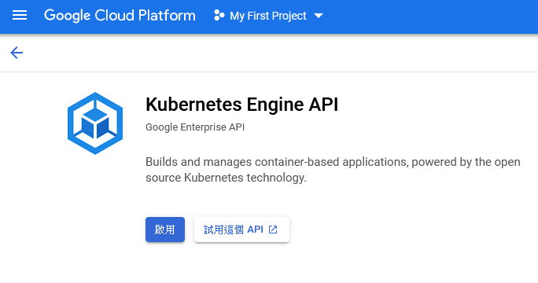

Slide 3
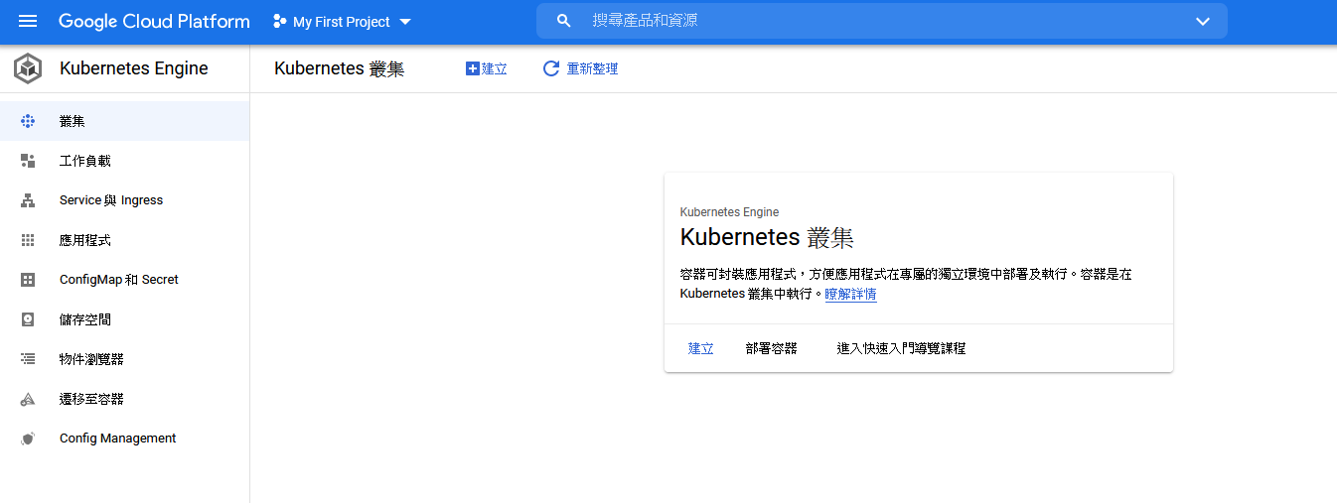

Slide 4
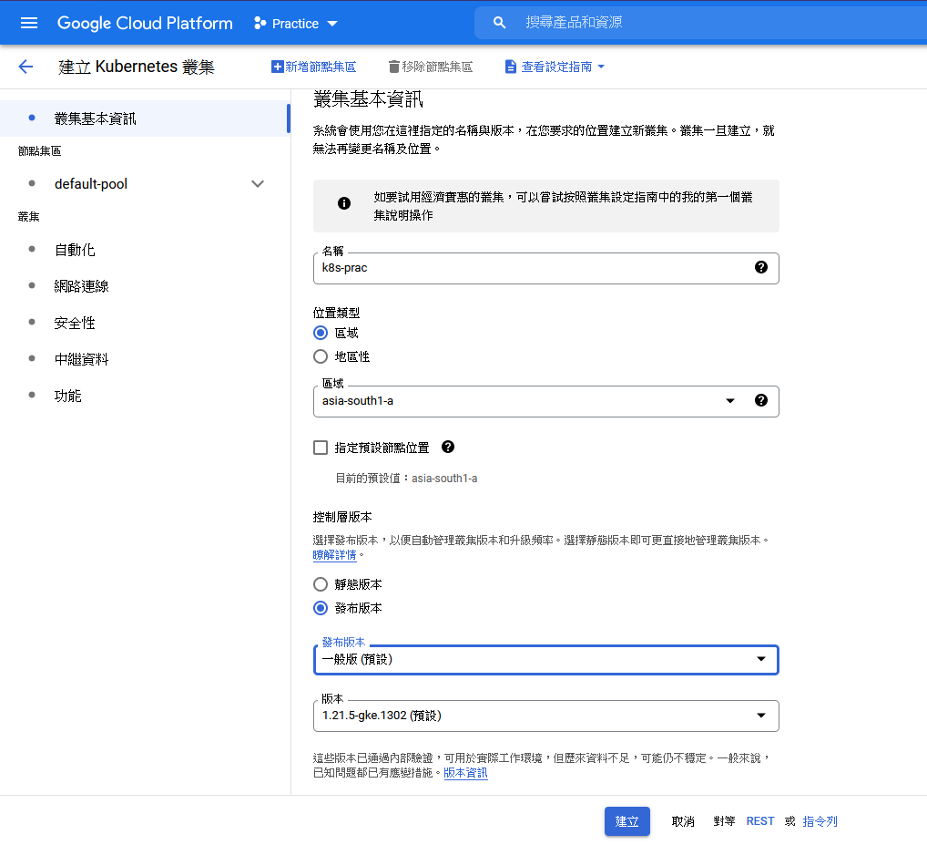
1.
2.

Slide 5
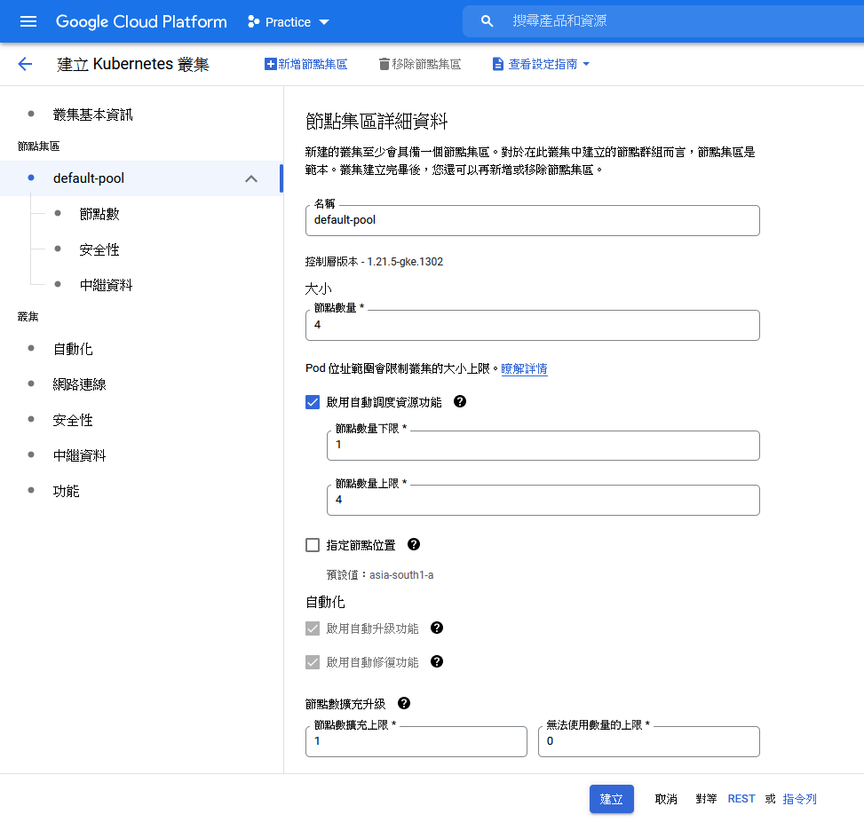
1.
2.
3.
4.
5.

Slide 6
